Slide 1
স্বাগতম

Slide 2
শিক্ষক পরিচিতি
মোঃ এনামুল হক সহকারী শিক্ষক রাজাপুর সিদ্দিকীয়া দাখিল মাদ্রাসা রাণীনগর, নওগাঁ মোবাইল নং01738-707077 anamulhaquerani89@gmail.com

Slide 3
পাঠ পরিচিতি
শ্রেণি-৮ম
বিষয়-তথ্য ও যোগাযোগ প্রযুক্তি
অধ্যায়-২য়
সময়: ৪০মিনিট
তারিখ-১১/৩/২0২0

Slide 4
শিখনফল
এই পাঠ শেষে শিক্ষার্থীরা---------
১। কম্পিউটার নেটওয়ার্ক কি সে সম্পর্কে বলতে পারবে ?
২। কম্পিউটার নেটওয়ার্ক এর প্রকারভেদ সম্পর্কে বলতে পারবে ?
৩। PAN,LAN,MAN,WAN সম্পর্কে বিস্তারিত ব্যাখ্যা করতে পারবে ?

Slide 5
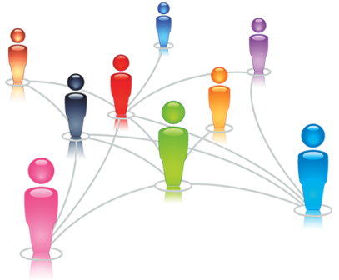
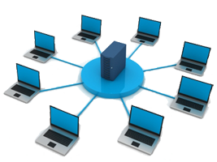
নিচের ছবিগুলো লক্ষ্য কর এবং বল

Slide 6
আজকের পাঠের বিষয়বস্তু হল-
কম্পিউটার নেটওয়ার্ক

Slide 7
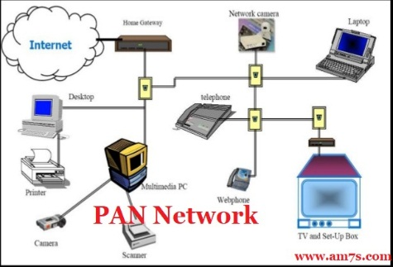
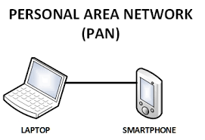
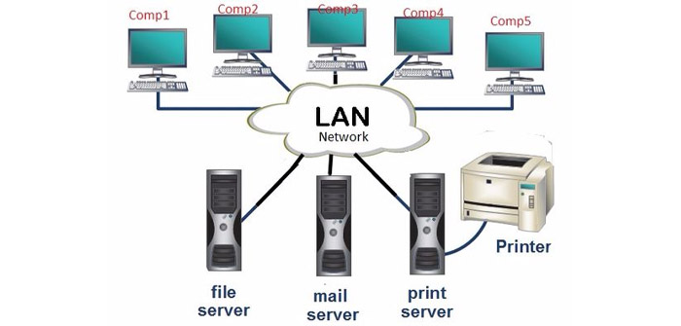
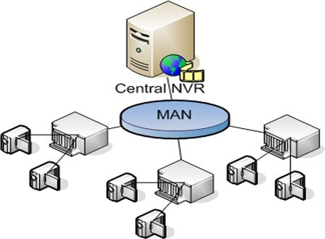
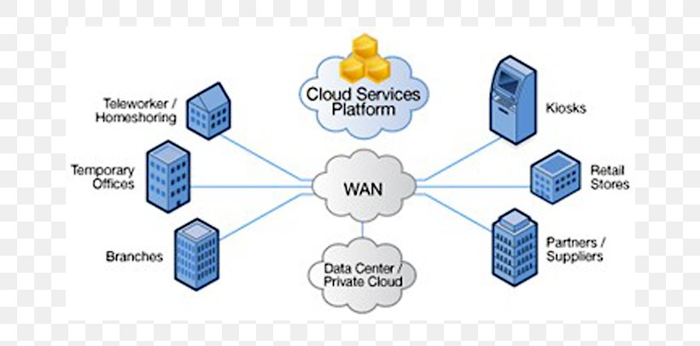
PAN (Personal Area Network)
LAN (Local Area Network)
MAN (Metropolitan Area Network)
WAN (Wide Area Network)

Slide 8
নিচের ছবিটি লক্ষ্য কর

Slide 9
সময়ঃ ০৫ মিঃ
একক কাজ
MAN এর পূর্ণরুপ লিখ ?

Slide 10
MAN-সচরাচর একটি শহরের মধ্যে যে নেটওইয়ার্ক তৈরি করা হয় তাকে MAN(Metropolitan Area Netwark) বলা হয়।

Slide 11
জোড়ায় কাজ
১। কম্পিউটার নেটওয়ার্ক বলতে কি বুঝ?
২। লোকাল এরিয়া নেটওয়ার্ক কাকে বলে?

Slide 12
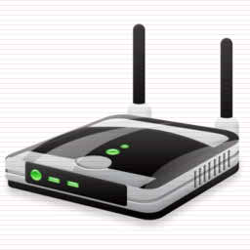
নিচের ছবিটি লক্ষ্য কর

Slide 13
হাব, সুইচ ও রাউটারের পার্থক্য নির্ধারণ করে উপস্থাপন কর।

Slide 14
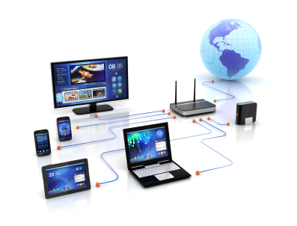
মূল্যায়ন
১।
এটি কোন ধরনের নেটওয়ার্ক ?
(ক) Personal Area Network
(খ) Metropolitan Area Network
(গ) Local Area Network
(ঘ) Wide Area Network
২। সচরাচর একটি শহরের মধ্যে যে নেটওয়ার্ক তৈরি করা হয় তা হল-
(ক) PAN
(খ) MAN
(গ) LAN
(ঘ) WAN
৩। কম্পিউটার নেটওয়ার্কের মূল উদ্দেশ্য কী?
(ক) তথ্য আদান প্রদান করা
(খ) ইন্টারনেট ব্যবহার করা
(গ) একত্রে সংযূক্ত হওয়া
(ঘ) একই নেটওয়ার্কে আসা

Slide 15
বাড়ির কাজ
তোমাদের বিদ্যালয়ের কম্পিউটারগুলোকে নেটওয়ার্কিং এর আওত্তায় আনার জন্য কী কী রিসোর্সের প্রয়োজন? একটি তালিকা তৈরি কর।

Slide 16
ধন্যবাদ

